Slide 1
Nhóm 9
Cấu trúc dữ liệu & giải thuật

Slide 2
Tìm kiếm chuỗi
Tìm kiếm 1 kí tự trong chuỗi(thuật toán brute force)
Ý tưởng:
+ So sánh từng ký tự của từ cần tìm với chuỗi chứa từ cần tìm, từ trái sang phải
+ Luôn luôn dịch chuyển mẫu sang phải một vị trí.
+ Nếu bằng nhau thì trả về vị trí
+ Nếu không thì trả về -1

Slide 3
Tìm kiếm chuỗi
Thuật toán:
Cho 2 chuỗi T và chuỗi P
n = T.length();
m = P.length();
T[1,2,…,n]
P[1,2,…,m]
For i=1 to n-m+1
matched ← TRUE;
s = 0;
while matched and s ≤ m−1 if T[i+s] != P[s+1]
matched←FALSE
else s←s+1; if matched return i;
return -1

Slide 4
Tìm kiếm chuỗi
Code:
int BFmatcher(int n, int m){
int i = 0, s = 0;
int matched;
for(i = 1; i <= n-m+1; i++){
s = 0;
matched = 1;
while((matched) && (s <= m-1)){
if (T[i+s] != P[s+1]){
matched = 0;
}else {
s++;
}
}
if(matched){
return i;
}
}
return -1
}

Slide 5
ĐỐI SÁNH MẪU
Giải thuật Aho-Corasick Algorithm
Ý tưởng:
• Xây dựng cây từ khóa và tìm kiếm sự xuất hiện của từ khóa trong mẫu còn lại
• Cây từ khóa: Sử dụng Máy trạng thái hữu hạn
• Tìm từ khóa sử dụng thuật toán Knuth-Morris-Pratt
Trong hình mô tả một cây Trie với tập từ khóa K={he,she,his,hers}
K={he,she,his,hers}
(hình (a)) và máy trạng thái hữu hạn tương ứng (hình (b)).

Slide 6
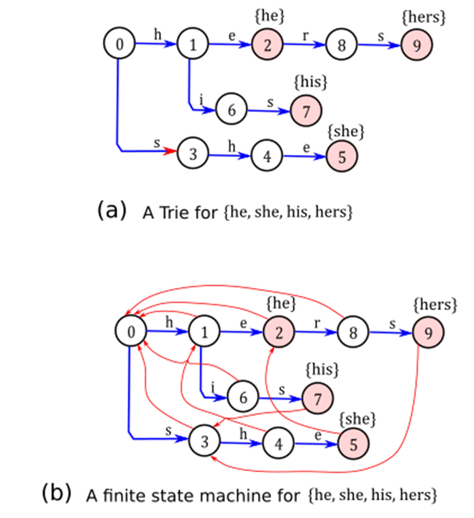
ĐỐI SÁNH MẪU

Slide 7
ĐỐI SÁNH MẪU
Phân tích:
Với mỗi nút i của cây Trie, ta gọi xâu tạo bởi các kí tự trên đường đi từ 0 tới i là nhãn đường đi của nút i. Có thể thấy cây Trie cho một tập các từ khóa có các đặc điểm sau:
- Mỗi từ khóa của K sẽ tương ứng với một nút trong cây trie có nhãn đường đường đi của nút đi là từ khóa đó. Ví dụ mỗi từ khóa trong hình (a) sẽ tương ứng với một nút được tô màu.
- Các Vector màu xanh đại diện cho 1 ký tự, nối các Vector lại ta có 1 từ khóa, mỗi từ khóa được xác định bởi các nút được tô màu, VD: Nút 2 được tô màu ta có từ khóa he
- Hai từ khóa có chung một tiền tố thì tiền tố đó sẽ là nhãn đường đi của tổ tiên chung gần nhất của hai nút tương ứng với hai từ khóa đó. Ví dụ his và hers có chung tiền tố là kí tự hh là nhãn đường đi của nút 1, là tổ tiên chung gần nhất của hai nút tương ứng với hai từ khóa his và hers
- Các đường đi màu đỏ là cạnh không khớp
- Sau khi xây dựng xong cây từ khóa ta dùng thuật toán Knuth-Morris- Pratt để tìm số lần xuất hiện.
- Ngoài ra Các cạnh không khớp được xây dựng dựa trên luật cạnh không khớp sau

Slide 8
ĐỐI SÁNH MẪU
Áp dụng thuật toán vào công việc đối sánh mẫu
-Bước 1: Lấy các ký tự của bài văn 1 và bài văn 2 xây dựng thành 2 cây từ khóa
-Bước 2: So sánh 2 cây với nhau tìm các từ khóa bằng nhau

Slide 9
NÉN TẬP TIN
Mục đích của nén dữ liệu:
• Giảm kích thước dữ liệu:
• Khi lưu trữ Khi truyền dữ liệu
• Tăng tính bảo mật
Có 2 hình thức nén:
Nén bảo toàn thông tin:
• Không mất mát thông tin nguyên thuỷ
• Hiệu suất nén không cao: 10% - 60%
• Các giải thuật tiêu biểu: RLE, Arithmetic, Huffman, LZ77, LZ78,…
Nén không bảo toàn thông tin:
• Thông tin nguyên thủy bị mất mát
• Hiệu suất nén cao 40% - 90%
• Các giải thuật tiêu biểu: JPEG, MP3, MP4,…

Slide 10
NÉN TẬP TIN
Hiệu suất nén (%):
Tỉ lệ % kích thước dữ liệu giảm được sau khi áp dụng thuật toán nén
D (%) = (N – M)/N*100
D: Hiệu suất nén
N: kích thước data trước khi nén
M: kích thước data sau khi nén
Hiệu suất nén tùy thuộc:
Phương pháp nén
Đặc trưng của dữ liệu
Nén tập tin:
Dùng khi cần Backup, Restore,… dữ liệu
Dùng các thuật toán nén bảo toàn thông tin
Không quan tâm đến định dạng (format) của tập tin
Các phần mềm: PKzip, WinZip, WinRar,…

Slide 11
NÉN TẬP TIN
Giải thuật nén RLE
• Mã hoá theo độ dài lặp lại của dữ liệu
• RLE = Run Length Encoding: mã hoá theo độ dài lặp lại của dữ liệu
• Ý tưởng:
• Hình thức biểu diễn thông tin dư thừa đơn giản: “đường chạy” (run) – là dãy các ký tự lặp lại liên tiếp “đường chạy” được biểu diễn ngắn gọn: Khi độ dài đường chạy lớn → Tiết kiệm đáng kể
• Ví dụ: Data = AAAABBBBBBBBCCCCCCCCCCDEE (# 25 bytes)
• Datanén = 4A8B10C1D2E (# 10 bytes)
• Khi vận dụng thực tế, cần có biện pháp xử lý để tránh trường hợp “phản tác dụng” đối với các “run đặc biệt chỉ có 1 ký tự”

Slide 12
NÉN TẬP TIN
Giải thuật nén Huffman
Ý tưởng
Phương pháp cũ: dùng 1 dãy cố định (8 bits) để biểu diễn 1 ký tự
Thông thường mỗi ký tự được biểu diễn dưới dạng 8 bit, với thuật toán này ta có thể không cần dùng đủ 8 bít để mã hóa cho một ký hiệu, hơn nữa độ dài (số bít) dành cho mỗi ký hiệu có thể khác nhau, ký hiệu nào xuất hiện nhiều lần thì nên dùng số bít ít, ký hiệu nào xuất hiện ít thì có thể mã hóa bằng từ mã dài hơn. Như vậy ta có việc mã hóa với độ dài thay đổi.

Slide 13
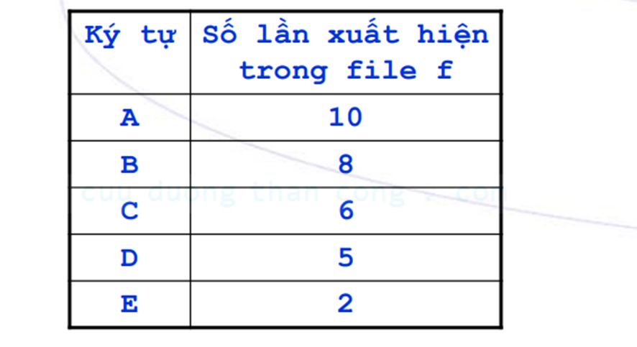
Nén tập tin
Giả sử có dữ liệu như sau: f = “ADDAABBCCBAAABBCCCBBBCDAADDEEAA”
Biểu diễn bình thường (8 bits/ký tự):
Sizeof(f) = 10*8 + 8*8 + 6*8 + 5*8 + 2*8 =248 bits

Slide 14
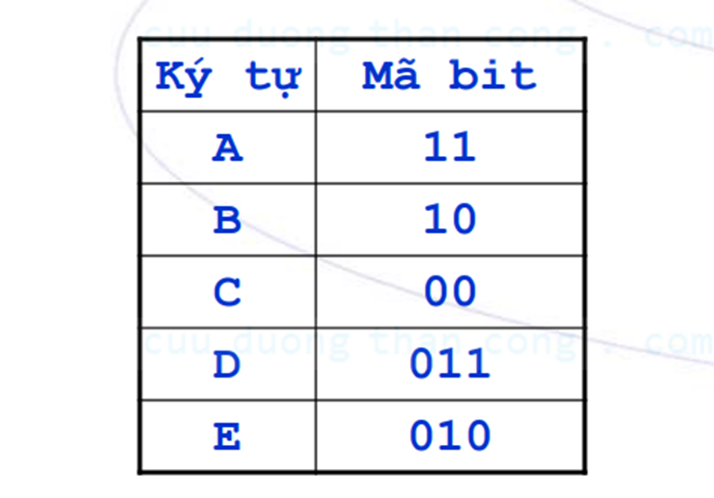
Nén tập tin
Biểu diễn bằng mã bit có độ dài thay đổi (theo bảng):
Sizeof(f) = 10*2 + 8*2 + 6*2 + 5*3 + 2*3 = 69 bits

Slide 15
Nén tập tin
Thuật toán nén:
B1: Duyệt file , Lập bảng thống kê số lần xuất hiện của mỗi loại ký tự
B2: Phát sinh cây Huffman dựa vào bảng thống kê
B3: Từ cây Huffman , phát sinh bảng mã bit cho các ký tự
B4: Duyệt file , Thay thế các ký tự bằng mã bit tương ứng
B5: Lưu lại thông tin của cây Huffman dùng để giải nén
Việc giải nén chỉ cần dựa vào cây Huffman và bảng mã bit

Slide 16
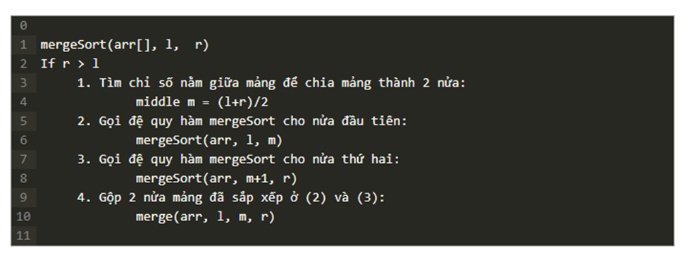
Sắp xếp trộn(merge sort)
Ý tưởng của thuật toán merge sort:
+ Merge sort là một thuật toán chia để trị.
+ Thuật toán này chia mảng cần sắp xếp thành 2 nửa.
+ Tiếp tục lặp lại việc này ở các nửa mảng đã chia
+ Sau cùng gộp các nửa đó thành mảng đã sắp xếp
+ Hàm merge() được sử dụng để gộp hai nửa mảng.
+ Hàm merge(arr, l, m, r) là tiến trình quan trọng nhất sẽ gộp hai nửa mảng thành 1 mảng sắp xếp, các nửa mảng là arr[l…m] và arr[m+1…r] sau khi gộp sẽ thành một mảng duy nhất đã sắp xếp.

Slide 17
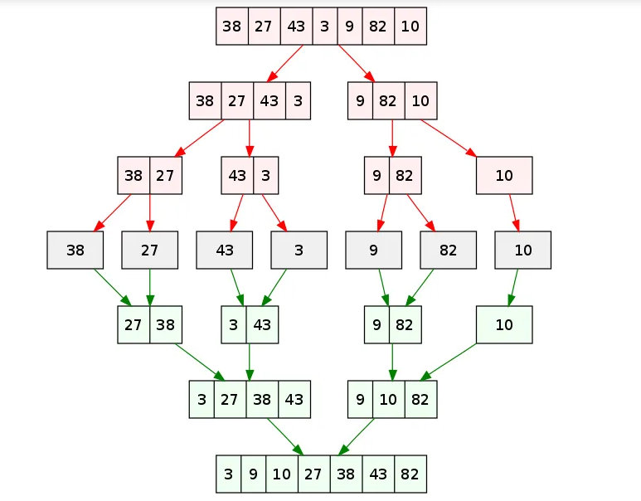
Sắp xếp trộn(merge sort)
Vd:
Nếu vào sơ đồ trên, chúng ta có thể thấy mảng ban đầu được lặp lại hành động chia cho tới khi kích thước các mảng sau chia là 1. Khi kích thước các mảng con là 1, tiến trình gộp sẽ bắt đầu thực hiện gộp lại các mảng này cho tới khi hoàn thành và chỉ còn một mảng đã sắp xếp.

Slide 18
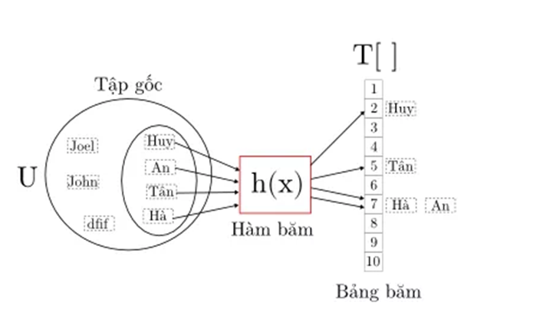
Mã hóa
Thuật toán Hash table
Bảng băm là một cấu trúc dữ liệu lưu trữ một tập hợp cho phép ta có thể nhanh chóng xác định xem một phần tử nào đó có nằm trong tập hợp hay không.

Slide 19
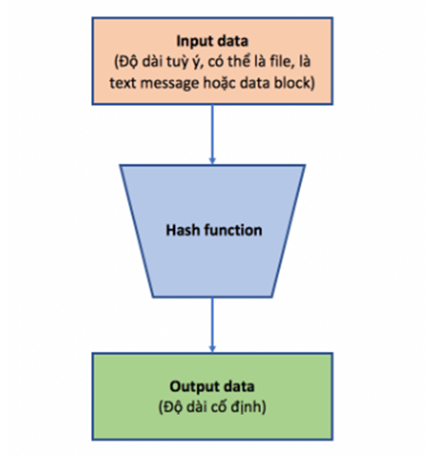
Mã hóa
Hash function(hàm băm):
+ là hàm nhận một input đầu vào
+ từ input đó tạo ra một giá trị output(hay còn gọi là “hash value” – “giá trị băm”) tương ứng
+ Giá trị đầu vào có thể có độ dài tuỳ ý nhưng giá trị băm thì luôn có độ dài cố định.
+ Hash function là hàm mã hoá một chiều

